Slide 1
CIVIFORM
CODING E ROBOTICA
Per l’innovazione sociale
Cividale, gennaio-febbraio 2022

Slide 2
Hardware

Slide 3
Hardware
La parte fisica, tangibile, di un calcolatore.

Slide 4
Hardware
La parte fisica, tangibile, di un calcolatore.
Sostanzialmente immutabile, salvo rari casi.
Notes:
I casi di intervento tipici sono riparazioni ed espansioni.
Al giorno d’oggi è più frequente la sostituzione dell’intero sistema.

Slide 5
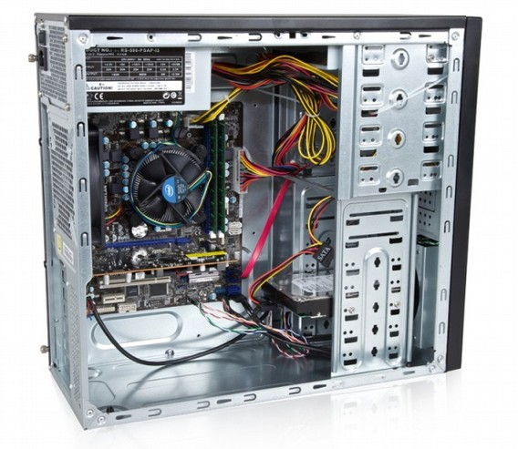
Hardware
Notes:
L’hardware è quella cosa che prendi a calci quando non funziona…

Slide 6
Software

Slide 7
Software
Insieme dei programmi impiegati su un calcolatore.

Slide 8
Software
Insieme dei programmi impiegati su un calcolatore.
Installati dall’utente a seconda delle necessità.

Slide 9

Software

Slide 10
Firmware
Notes:
Il firmware si occupa del “boot” del sistema, in particolare:
- verifica il buon funzionamento dei componenti
- individua, carica e passa il controllo al sistema operativo

Slide 11
Firmware
Programma integrato nel calcolatore.
Notes:
Il firmware si occupa del “boot” del sistema, in particolare:
- verifica il buon funzionamento dei componenti
- individua, carica e passa il controllo al sistema operativo

Slide 12
Firmware
Programma integrato nel calcolatore.
Sovrintende la fase di avvio del calcolatore.
Notes:
Il firmware si occupa del “boot” del sistema, in particolare:
- verifica il buon funzionamento dei componenti
- individua, carica e passa il controllo al sistema operativo

Slide 13
Firmware
Programma integrato nel calcolatore.
Sovrintende la fase di avvio del calcolatore.
Non modificabile dall’utente.

Slide 14
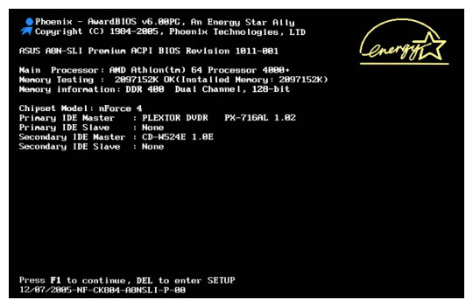
Firmware
Notes:
Tipica schermata di boot.

Slide 15

Firmware
Notes:
Una schermata più moderna.

Slide 16
Circuiti che calcolano?
Notes:
Mostraril sommatore: sembra non ci sia correlazione tra la posizione degli interruttori e lo stato dei LED; che sia casuale?

Slide 17
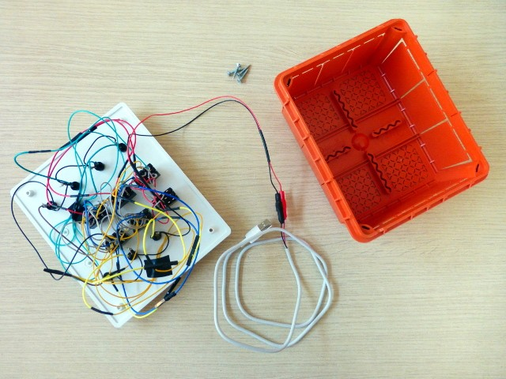
Circuiti che calcolano?
Notes:
Ovviamente non è casuale, dipende dal cablaggio.
Notare che il circuito è formato da deviatori, LED e connettori. Non c'è nessuna componente elettronica “intelligente”.

Slide 18
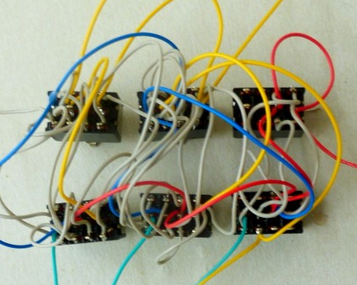
Circuiti che calcolano?
Notes:
Dettaglio del cablaggio.

Slide 19
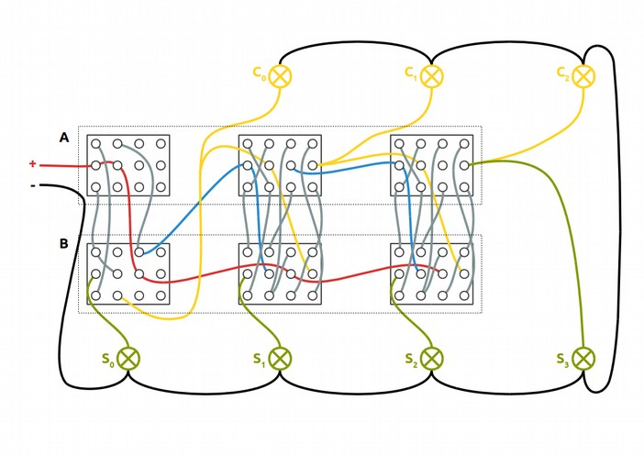
Circuiti che calcolano?
Notes:
Lo schema elettrico del circuito.

Slide 20
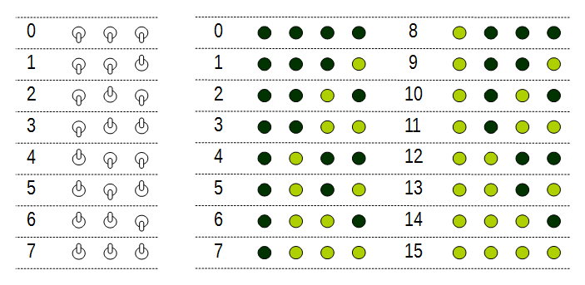
Circuiti che calcolano?
Notes:
Interpretando opportunamente posizione dei deviatori e stato dei LED scopriamo che il circuito calcola la somma di due addendi.
Ovviamente il circuito non ha coscienza di ciò che sta facendo, è la nostra interpretazione che gli attribuisce questa capacità.

Slide 21

Eniac, 1947
Notes:
L’ENIAC (Electronic Numerical Integrator and Computer) è stato il primo computer elettronico general-purpose.

Slide 22
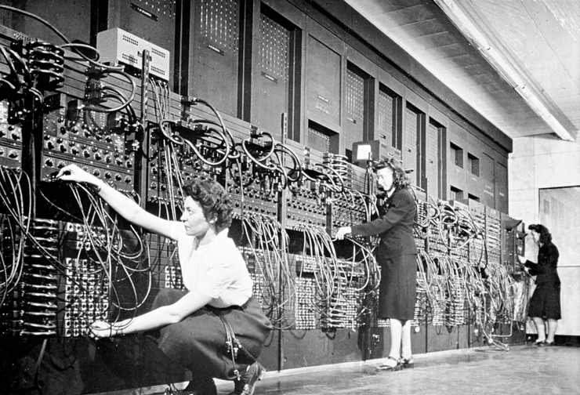
Eniac, 1947
Notes:
Il cablaggio determinava la funzione svolta dal computer.

Slide 23
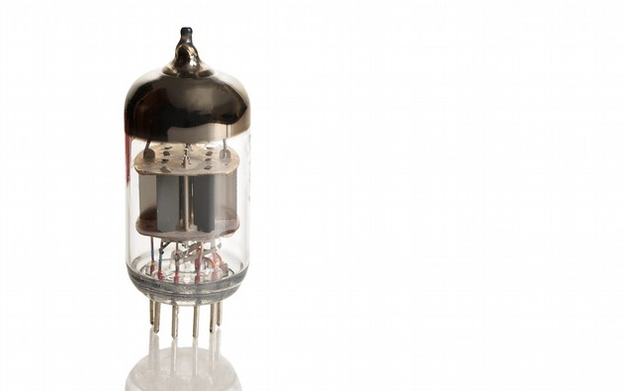
Eniac, 1947
Notes:
L’ENIAC conteneva 20.000 valvole. Si guastavano molto spesso, in media una ogni due giorni. Per metà del tempo il computer era in manutenzione.

Slide 24
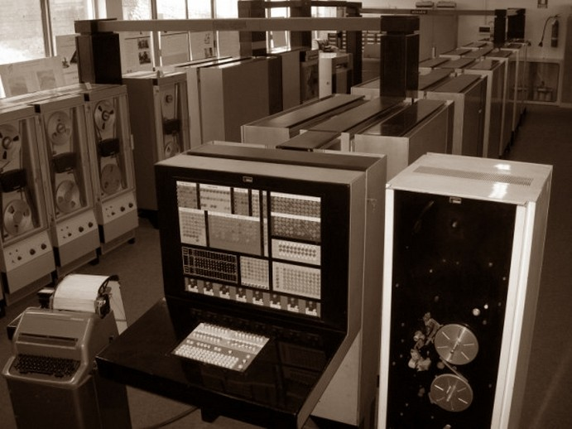
ELEA 9003, 1959
Notes:
Realizzato dall’Olivetti, l’acronimo sta per “Elaboratore Elettronico Aritmetico” (poi cambiato in Automatico).

Slide 25
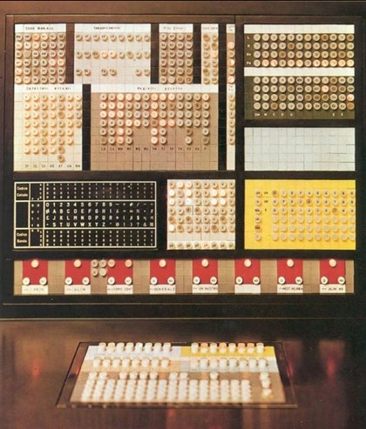
ELEA 9003, 1959
Notes:
La consolle di comando dell'ELEA 9003.

Slide 26
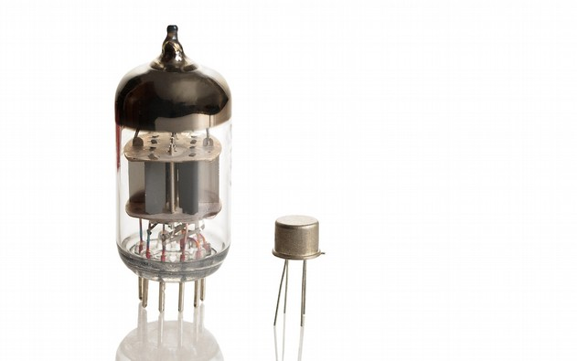
ELEA 9003, 1959
Notes:
L’ELEA conteneva più di 300.000 transistor.

Slide 27

PDP-11, 1970
Notes:
Ken Thompson (seduto) e Dennis Ritchie al lavoro su un PDP-11.
Sono i creatori di Unix, nato ufficialmente proprio per questa piattaforma, sebbene lo sviluppo ebbe inizio su un PDP-7.
L'interazione con la macchina avviene attraverso una telescrivente.

Slide 28
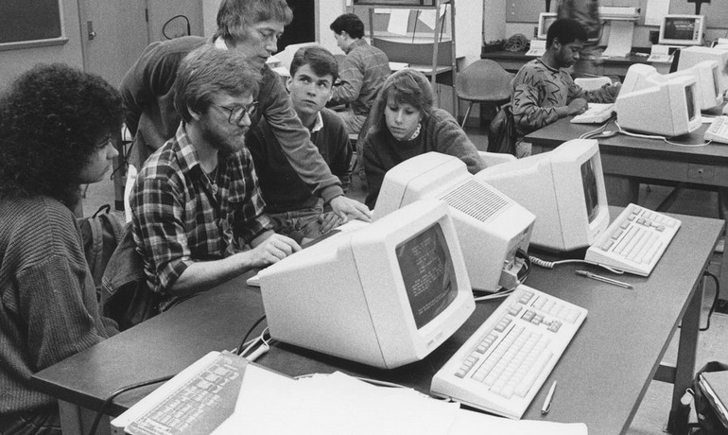
PDP-11, 1970
Notes:
I computer di questo tipo spesso venivano condivisi tra più utenti. I terminali nella foto (VT200, 1983) sono privi di intelligenza e sono tutti connessi al computer centrale che si trova in un altro locale.
Nei sistemi time-sharing il calcolatore dedica la sua attenzione ad un utente per un breve istante di tempo (frazioni di secondo), dopodiché passa all'utente successivo. La scansione è così veloce che ogni utente ha l'impressione di essere l'unico ad utilizzare la macchina.

Slide 29
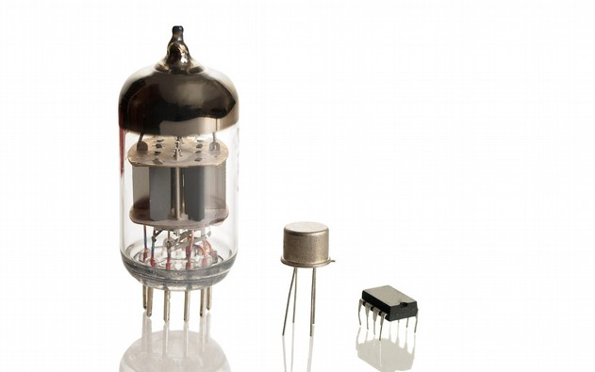
PDP-11, 1970
Notes:
Il PDP-11 impiega circuiti integrati TTL.

Slide 30
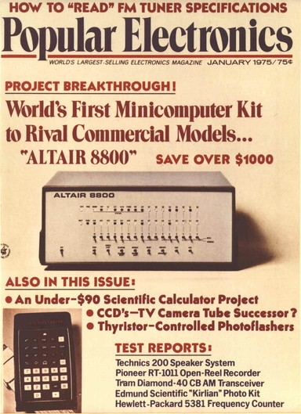
Altair 8800, 1975
Notes:
Molti fanno coincidere la nascita dell’informatica personale con la pubblicazione di questo numero di “Popular Electronics”…

Slide 31
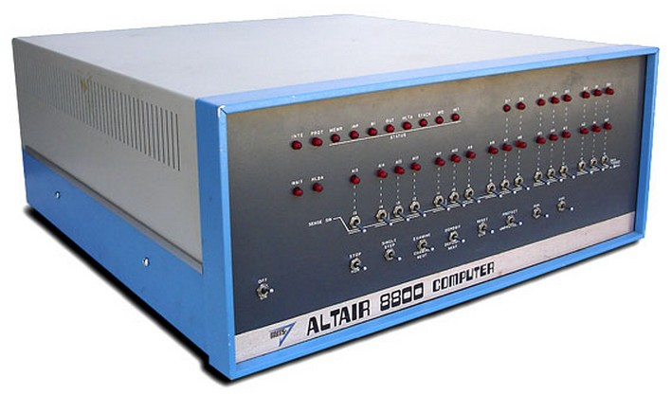
Altair 8800, 1975
Notes:
L’Altair 8800 veniva venduto a 450$ (attualizzati, circa 2500$).

Slide 32
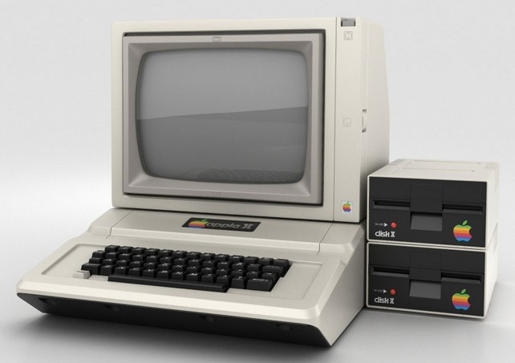
Apple II, 1977
Notes:
È il primo home-computer di successo, e anche il più longevo.
Ha venduto oltre 5 milioni di esemplari.

Slide 33
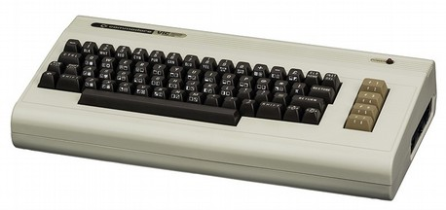
Commodore VIC 20, 1980
Notes:
Questi sono alcuni home-computer con i quali sono entrato in contatto; la caratteristica principale è la quasi totale incompatibilità: scambiarsi i programmi tra amici era di fatto impossibile se non si possedeva lo stesso identico modello.

Slide 34
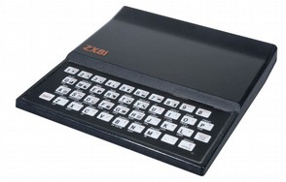

Sinclair ZX81, 1981

Slide 35
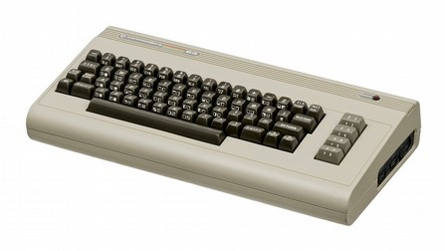
Commodore 64, 1982

Slide 36
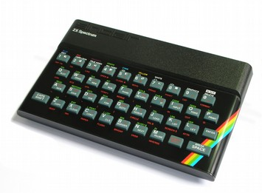
Sinclair ZX Spectrum, 1982

Slide 37
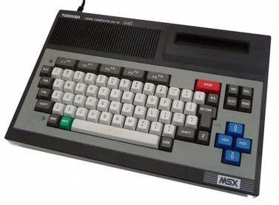
Toshiba MSX HX-10, 1984

Slide 38
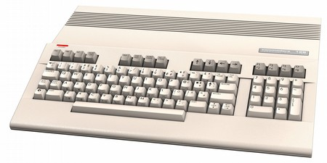
Commodore 128, 1985

Slide 39
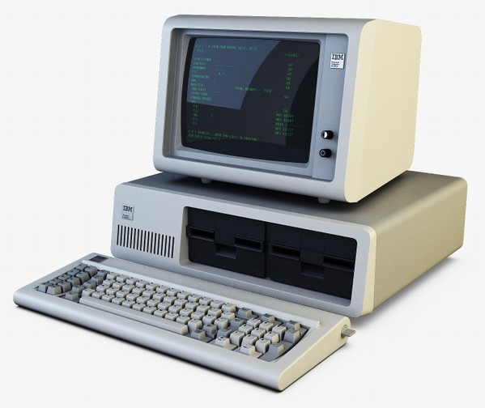
PC IBM, 1981
Notes:
Realizzato utilizzando componenti disponibili sul mercato, il Personal Computer ha permesso ad altri produttori di creare versioni alternative ma compatibili di questa macchina, tanto che questi cloni vennero denominati “IBM compatibile”.
L'originale veniva venduto a 1500$, attualizzati: 4500$.
I calcolatori che usiamo oggi discendono da questo modello.

Slide 40
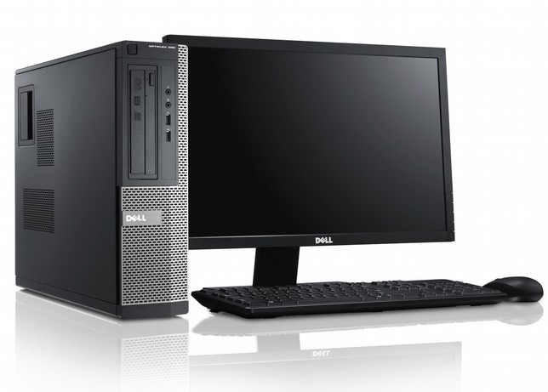
2020
Notes:
Un moderno calcolatore da scrivania, nel formato “mini-tower”.

Slide 41
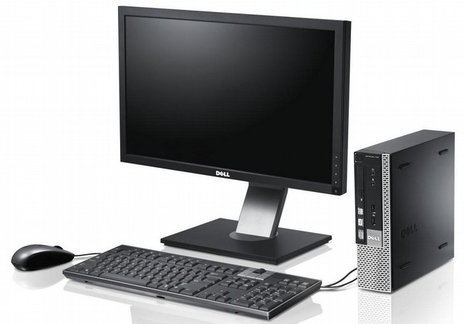
2020
Notes:
Una versione “slim” di un computer desktop.

Slide 42
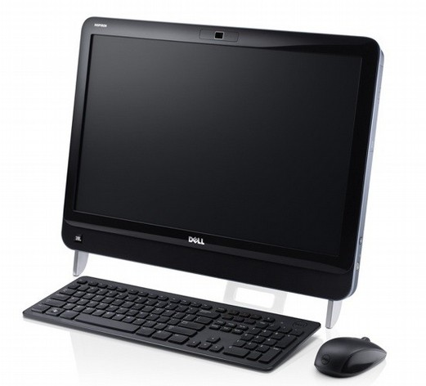
2020
Notes:
Un calcolatore “all-in-one”. I circuiti sono integrati nel monitor.

Slide 43
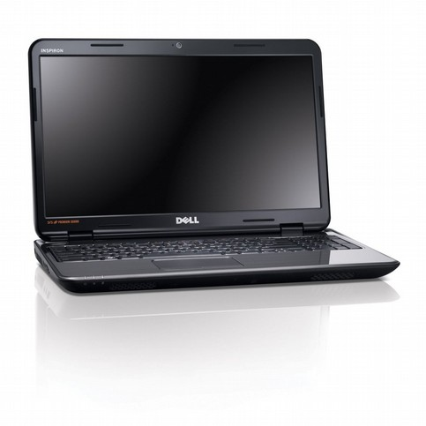
2020
Notes:
Un computer portatile, o “laptop”.

Slide 44
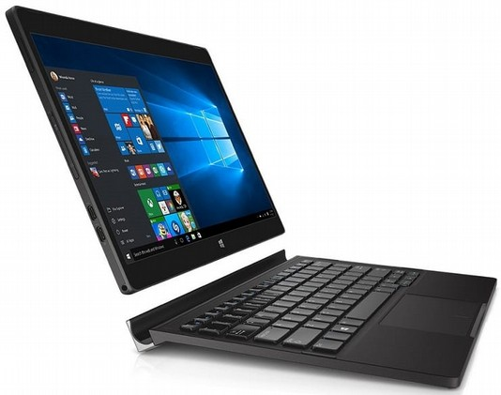
2020
Notes:
Da qualche anno sono disponibili i cosiddetti “convertible”, piccoli portatili che si trasformano in “tablet” scollegando la tastiera o ripiegandola dietro allo schermo.

Slide 45
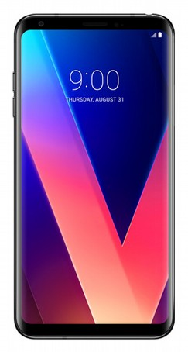
2020
Notes:
Gli “smartphone” sono computer a tutti gli effetti.

Slide 46
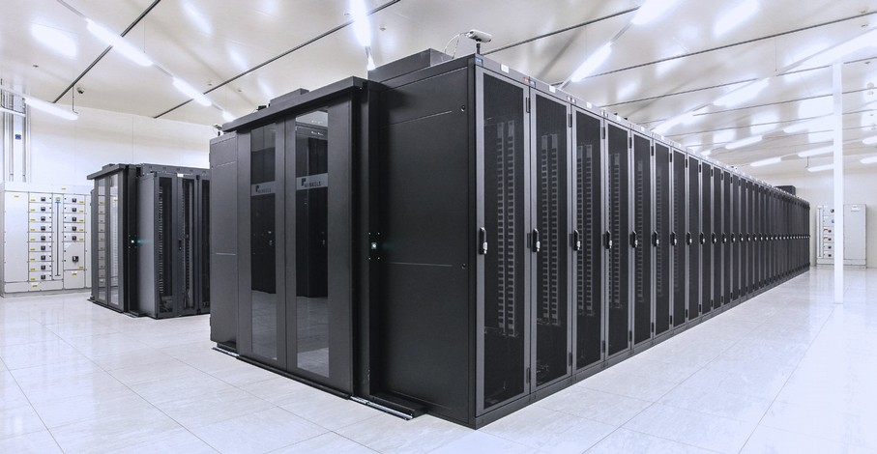
2020
Notes:
Sembra l’ENIAC!
È un “datacenter”, detto anche “server farm”: ogni armadio contiene una batteria di computer montati su rack che insieme realizzano un’immane potenza di calcolo.

Slide 47
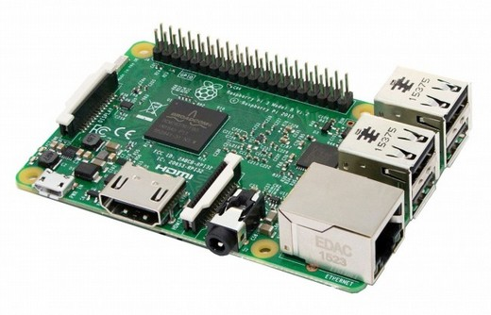
2020
Raspberry Pi (2012)
Notes:
Grazie alla miniaturizzazione è possibile realizzare computer della dimensione di una carta di credito; nella foto, una Raspberry Pi 3.

Slide 48
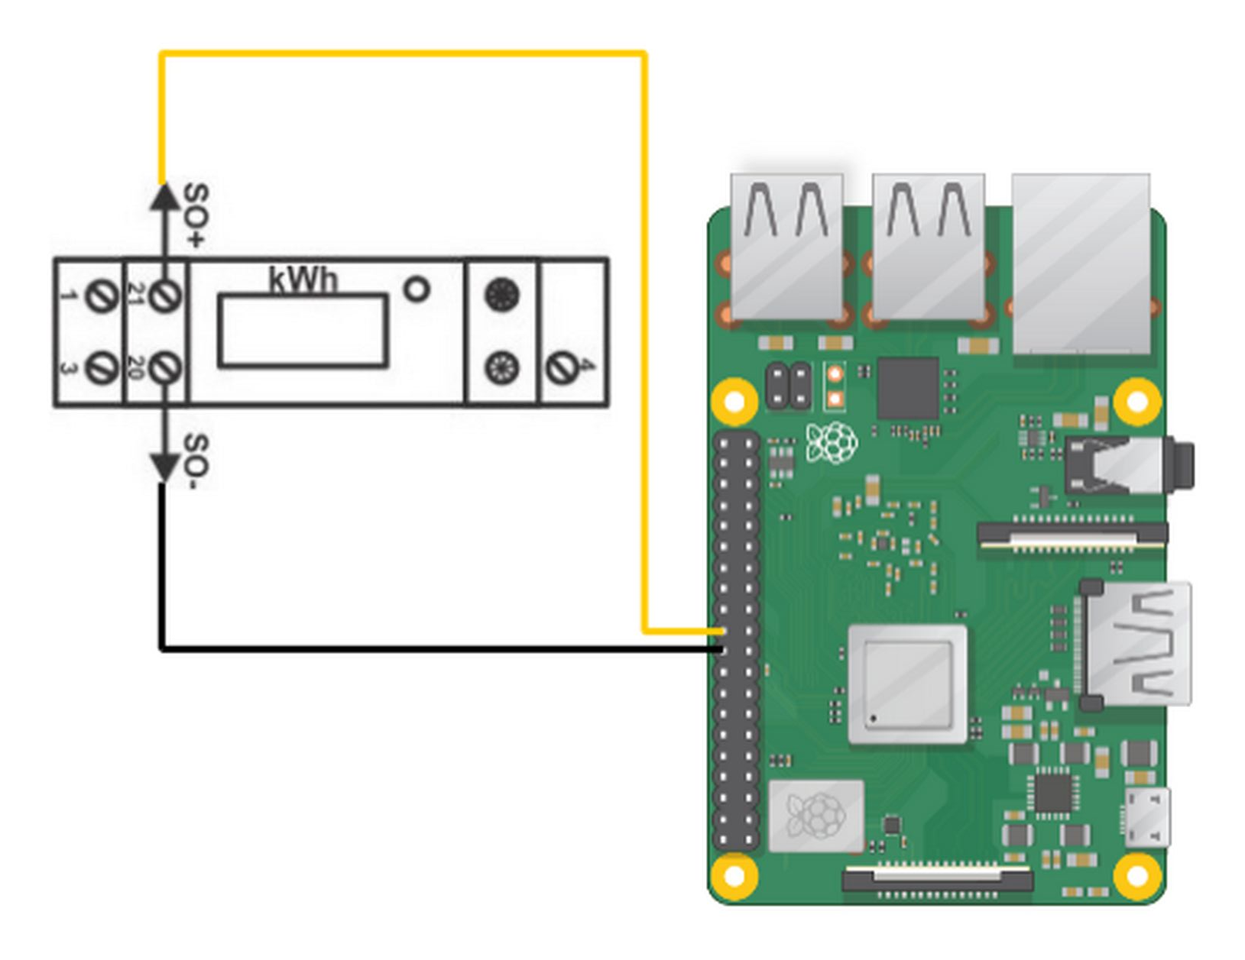
2020
Raspberry Pi (2012)
Notes:
Grazie alla miniaturizzazione è possibile realizzare computer della dimensione di una carta di credito; nella foto, una Raspberry Pi 3.

Slide 49
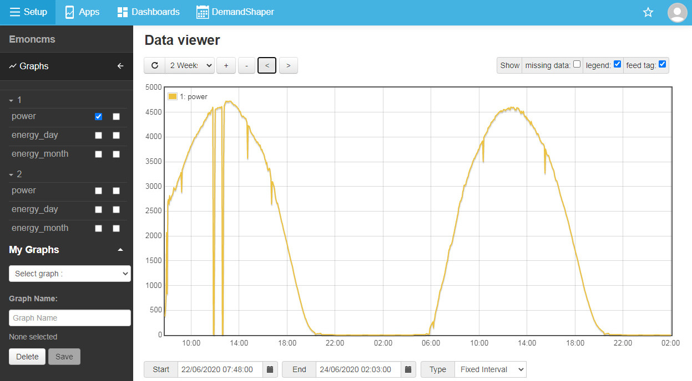
2020
Raspberry Pi (2012)
Notes:
Grazie alla miniaturizzazione è possibile realizzare computer della dimensione di una carta di credito; nella foto, una Raspberry Pi 3.

Slide 50
2020
Raspberry Pi (2012)
Notes:
Grazie alla miniaturizzazione è possibile realizzare computer della dimensione di una carta di credito; nella foto, una Raspberry Pi 3.

Slide 51
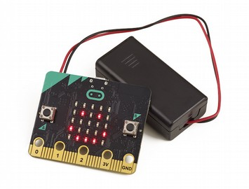
2020
BBC Micro:Bit (2016)
Notes:
micro:bit è stata ideata dalla BBC per gli alunni delle scuole medie.

Slide 52
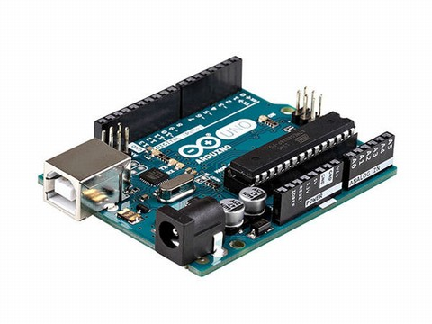
2020
Arduino (2005)
Notes:
micro:bit è stata ideata dalla BBC per gli alunni delle scuole medie.

Slide 53
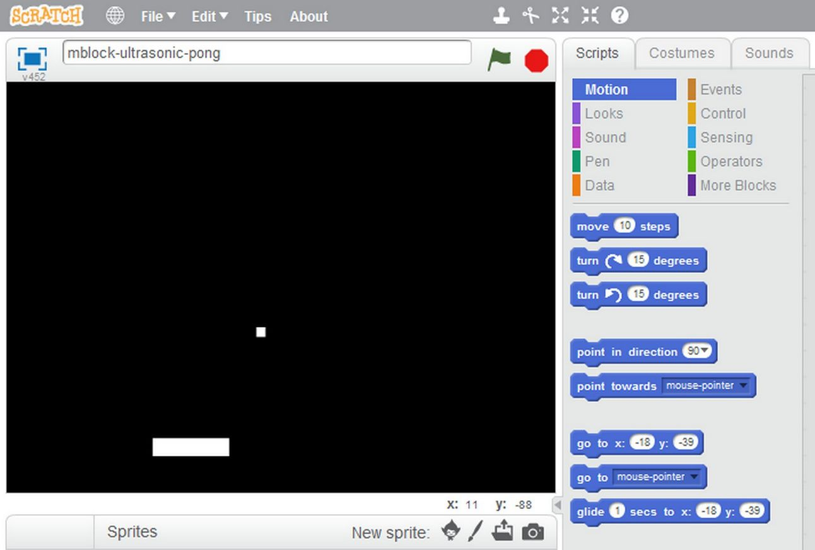
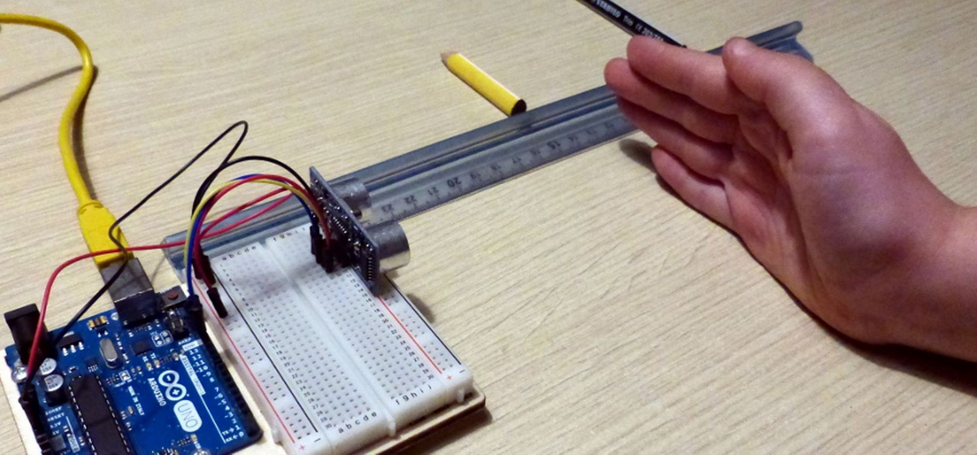
2020
Arduino (2005)
Notes:
micro:bit è stata ideata dalla BBC per gli alunni delle scuole medie.

Slide 54
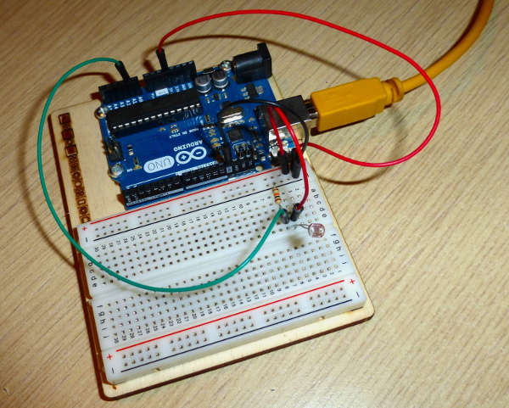
2020
Arduino (2005)
Notes:
micro:bit è stata ideata dalla BBC per gli alunni delle scuole medie.

Slide 55
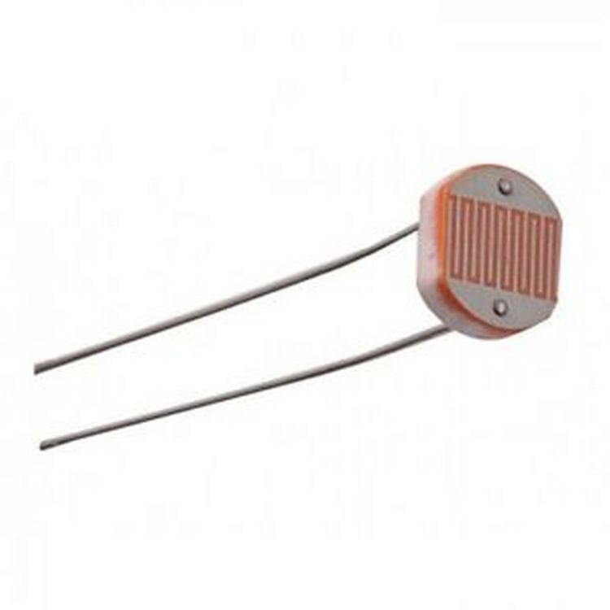
2020
Arduino (2005)
Notes:
micro:bit è stata ideata dalla BBC per gli alunni delle scuole medie.

Slide 56

2020
Arduino (2005)
Notes:
micro:bit è stata ideata dalla BBC per gli alunni delle scuole medie.

Slide 57

2020
Arduino (2005)
Notes:
micro:bit è stata ideata dalla BBC per gli alunni delle scuole medie.

Slide 58

2020
Arduino (2005)
Notes:
micro:bit è stata ideata dalla BBC per gli alunni delle scuole medie.

Slide 59
Architettura
Unità centrale
Notes:
La componente principale di un sistema di elaborazione è detta unità centrale, che nel nostro caso corrisponde al “case” e a tutto ciò che esso contiene.

Slide 60
Architettura

Slide 61
Architettura
Processore
Notes:
Il componente fondamentale dell’unità centrale è il processore.

Slide 62
Processore

Slide 63
Processore
Detto anche CPU – Central Processing Unit.

Slide 64
Processore
Detto anche CPU – Central Processing Unit.
Si occupa dell’esecuzione dei programmi
Effettua i calcoli logici e aritmetici.

Slide 65
Processore
Detto anche CPU – Central Processing Unit.
Si occupa dell’esecuzione dei programmi
Effettua i calcoli logici e aritmetici.
Sovrintende il funzionamento di tutti gli altri componenti del calcolatore.

Slide 66
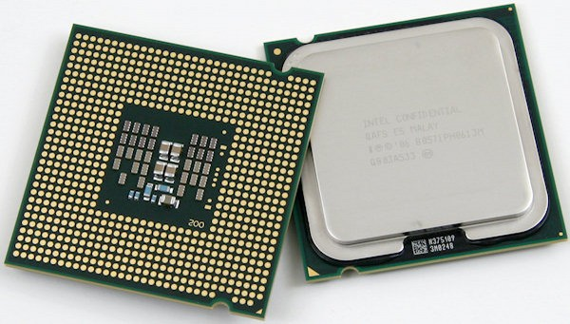
Processore

Slide 67
Architettura
Processore
Notes:
Il processore è in grado di eseguire un elevato numero di istruzioni in rapidissima successione (milioni/miliardi al secondo), ma è come un cuoco smemorato: sa come svolgere le operazioni elementari di cucina, ma non ricorda alcuna ricetta…

Slide 68
Architettura
Processore
Memoria
Notes:
… per cucinare un piatto è costretto a consultare la ricetta dopo ogni passaggio. Allo stesso modo il processore consulta la memoria per sapere qual’è la prossima istruzione da eseguire.
Per tutto il tempo in cui è acceso, il processore:
1. legge nella memoria qual’è la prossima istruzione da eseguire
2. la esegue
3. va al punto 1.

Slide 69
Memoria
Notes:
Qualche considerazione sulla quantità di memoria disponibile?
Magari confrontandola con quella dei retrocomputer visti prima?

Slide 70
Memoria
Contiene le istruzioni che costituiscono
i programmi da eseguire e i dati da elaborare.
Notes:
Qualche considerazione sulla quantità di memoria disponibile?
Magari confrontandola con quella dei retrocomputer visti prima?

Slide 71
Memoria
Contiene le istruzioni che costituiscono
i programmi da eseguire e i dati da elaborare.
Accesso ultra-veloce.
Notes:
Qualche considerazione sulla quantità di memoria disponibile?
Magari confrontandola con quella dei retrocomputer visti prima?

Slide 72
Memoria
Contiene le istruzioni che costituiscono
i programmi da eseguire e i dati da elaborare.
Accesso ultra-veloce.
Disponibile in quantità limitata.
Notes:
Qualche considerazione sulla quantità di memoria disponibile?
Magari confrontandola con quella dei retrocomputer visti prima?

Slide 73
Memoria
Contiene le istruzioni che costituiscono
i programmi da eseguire e i dati da elaborare.
Accesso ultra-veloce.
Disponibile in quantità limitata.
Perde il contenuto quando si spegne il calcolatore.
Notes:
Qualche considerazione sulla quantità di memoria disponibile?
Magari confrontandola con quella dei retrocomputer visti prima?

Slide 74
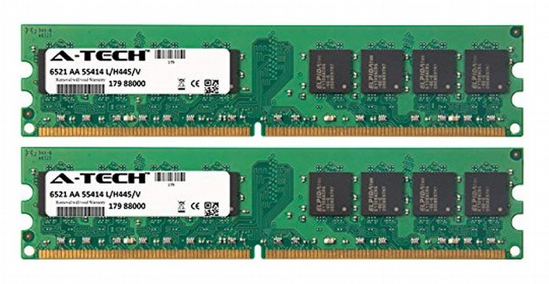
Memoria

Slide 75
Architettura
Processore
Memoria
Notes:
Come fa il processore a consultare la memoria?

Slide 76
Architettura
Processore
Memoria
Bus di comunicazione
Notes:
I bus sono dei canali di comunicazione all’interno dei quali l’informazione digitale fluisce sotto forma di segnali elettrici.

Slide 77
Scheda madre

Slide 78
Scheda madre
Ospita i componenti principali.

Slide 79
Scheda madre
Ospita i componenti principali.
Fornisce l’infrastruttura di comunicazione.

Slide 80
Scheda madre
Ospita i componenti principali.
Fornisce l’infrastruttura di comunicazione.
Offre punti di espansione del sistema.

Slide 81
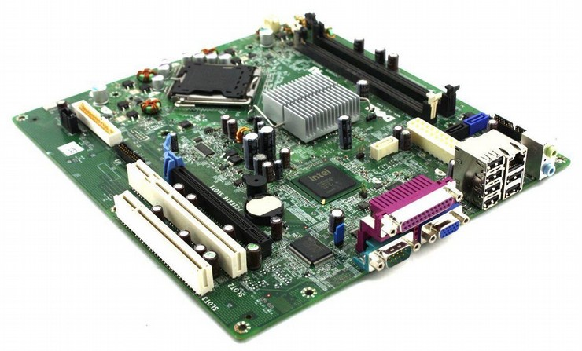
Scheda madre
Notes:
Sulla scheda madre si trovano un sacco di circuiti ausiliari, di cui accenneremo a breve; una menzione la meritano di certo...

Slide 82
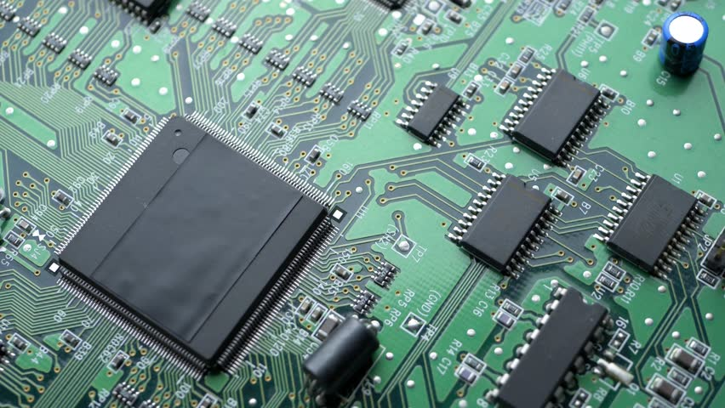
Bus
Notes:
Sulla scheda madre si trovano un sacco di circuiti ausiliari, di cui accenneremo a breve; una menzione la meritano di certo...

Slide 83
Architettura
Processore
Memoria

Slide 84
Architettura
Processore
Memoria
Periferica
di uscita
Notes:
Come facciamo a sapere lo stato nel quale si trova il computer?

Slide 85
Periferica d’uscita
Apparato per la ricezione
di dati dall’unità centrale

Slide 86
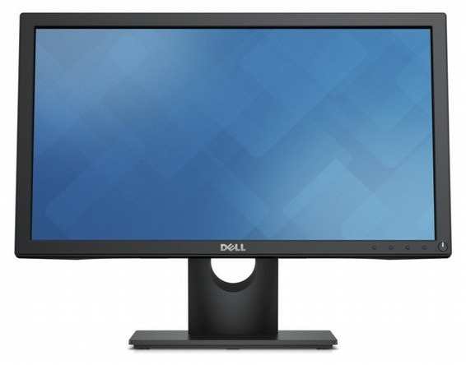
Periferica d’uscita

Slide 87
Architettura
Processore
Memoria
Periferica
di uscita
Notes:
Come facciamo a modificare lo stato del computer?

Slide 88
Architettura
Processore
Memoria
Periferica
di ingresso
Periferica
di uscita

Slide 89
Periferica d’ingresso
Apparato per l’invio
di dati all’unità centrale

Slide 90
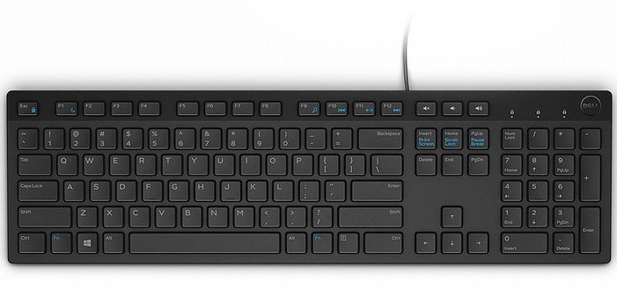
Periferica d’ingresso

Slide 91
Architettura
Processore
Memoria
Periferica
di ingresso
Periferica
di uscita

Slide 92
Architettura
Processore
Memoria
Periferica
di ingresso
Circuito di
interfaccia
Circuito di
interfaccia
Periferica
di uscita

Slide 93
Circuito di interfaccia

Slide 94
Circuito di interfaccia
Detto anche controller.

Slide 95
Circuito di interfaccia
Detto anche controller.
Consente il colloquio tra CPU e periferica
Standard di riferimento: USB, HDMI, SATA, …

Slide 96
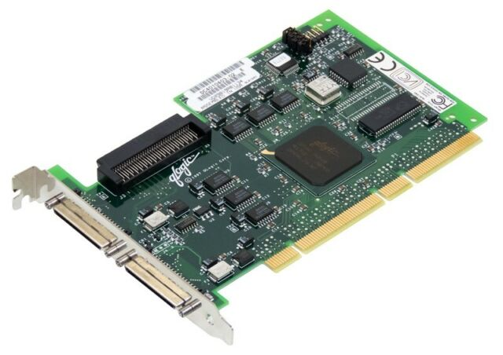
Circuito di interfaccia
Notes:
Questo è un controller con doppio canale SCSI.

Slide 97
Circuito di interfaccia
Notes:
Alcuni circuiti di interfaccia sono integrati sulla scheda madre...

Slide 98
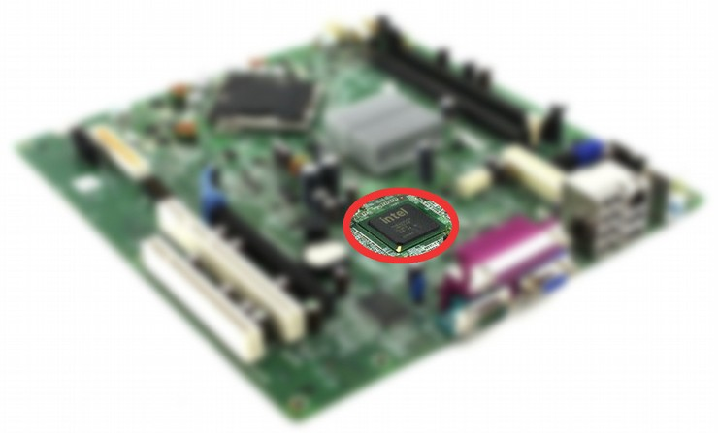
Circuito di interfaccia
Notes:
Questo per esempio è il chip NH82801GB che implementa il SouthBridge ICH7; tra le altre cose, gestisce:
- 8 porte USB
- 4 porte SATA-300
- 6 porte PCI Express
- Intel High Definition Audio
- …

Slide 99
Architettura
Processore
Memoria
Periferica
di ingresso
Circuito di
interfaccia
Circuito di
interfaccia
Periferica
di uscita
Notes:
In genere un utente necessita di più periferiche per portare a termine il suo lavoro…

Slide 100
Architettura
Processore
Memoria
Circuito di
interfaccia
Periferica di
ingresso/uscita
Periferica
di ingresso
Circuito di
interfaccia
Circuito di
interfaccia
Periferica
di uscita
Notes:
… e per questa ragione un computer è dotato di molte porte di espansione.

Slide 101
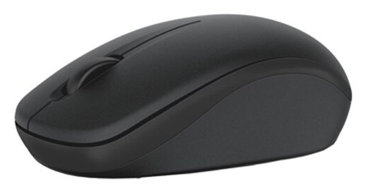
Altre periferiche
Notes:
Quiz: classificare le periferiche per tipologia.

Slide 102
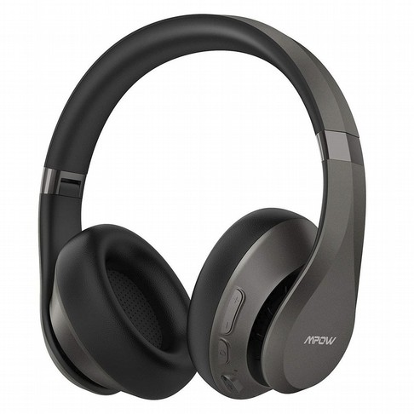
Altre periferiche

Slide 103
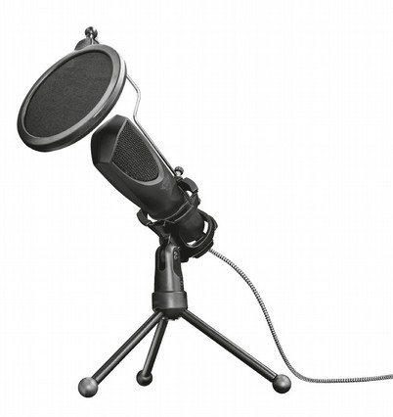
Altre periferiche

Slide 104

Altre periferiche
Notes:
Questa è una tavoletta grafica.

Slide 105

Altre periferiche
Notes:
Uno scanner.

Slide 106

Altre periferiche

Slide 107

Altre periferiche

Slide 108

Altre periferiche

Slide 109

Altre periferiche
Notes:
Un visore 3D.

Slide 110

Altre periferiche
Notes:
Un touchpad.

Slide 111

Altre periferiche
Notes:
Un touchscreen.

Slide 112
Architettura
Processore
Memoria
Circuito di
interfaccia
Periferica di
ingresso/uscita
Periferica
di ingresso
Circuito di
interfaccia
Circuito di
interfaccia
Periferica
di uscita
Notes:
Se la memoria perde il suo contenuto quando spegniamo il calcolatore, come fare per non essere costretti a ricominciare da capo il lavoro ogni volta?

Slide 113
Architettura
Processore
Memoria
Circuito di
interfaccia
Periferica di
ingresso/uscita
Periferica
di ingresso
Circuito di
interfaccia
Circuito di
interfaccia
Periferica
di uscita
Circuito di
interfaccia
Memoria
di massa
Notes:
La soluzione è usare una o più memorie di massa.

Slide 114
Memoria di massa

Slide 115
Memoria di massa
Mantiene i dati anche a calcolatore spento.

Slide 116
Memoria di massa
Mantiene i dati anche a calcolatore spento.
Molto lenta rispetto alla memoria centrale.

Slide 117
Memoria di massa
Mantiene i dati anche a calcolatore spento.
Molto lenta rispetto alla memoria centrale.
Disponibile in quantità praticamente illimitata.

Slide 118

Memorie di massa
Notes:
I dischi magnetici sono particolarmente capaci ma anche particolarmente lenti: rispetto alla memoria centrale, questi sono più lenti di 100.000 volte (fatto 1s il tempo di accesso alla memoria centrale, quello di un HD è pari a oltre un giorno).

Slide 119

Memorie di massa
Notes:
I dischi a stato solido si stanno diffondendo sempre più. Sono più cari rispetto ai dischi magnetici, a parità di capacità, ma sono circa 100/200 volte più veloci.

Slide 120

Memorie di massa
Notes:
Anche le chiavette USB sono memorie di massa.

Slide 121

Memorie di massa
Notes:
I lettori CD sono assimilabili a memorie di massa a sola lettura.

Slide 122

Altri accessori
Notes:
L’alimentatore del modello “tower” del dell optiplex 360.

Slide 123

Altri accessori
Notes:
Questo è il dissipatore: il suo scopo è estrarre il calore prodotto dal processore per garantire il suo buon funzionamento. Il rischio di fusione è reale!

Slide 124

Altri accessori
Notes:
La ventola ha lo scopo di migliorare l’efficienza del dissipatore; convogliando aria fredda su di esso il calore viene smaltito più velocemente.

Slide 125
Architettura
Processore
Memoria
Circuito di
interfaccia
Periferica di
ingresso/uscita
Periferica
di ingresso
Circuito di
interfaccia
Circuito di
interfaccia
Periferica
di uscita
Circuito di
interfaccia
Memoria
di massa
Notes:
Resta il problema che all’accensione la memoria centrale è vuota; cosa fa allora il processore in quel frangente?

Slide 126
Architettura
Processore
Memoria
Firmware
Circuito di
interfaccia
Periferica di
ingresso/uscita
Periferica
di ingresso
Circuito di
interfaccia
Circuito di
interfaccia
Periferica
di uscita
Circuito di
interfaccia
Memoria
di massa
Notes:
È qui che entra in gioco il firmware: è lui che indica al processore le istruzioni da eseguire per portare il calcolatore in uno stato stabile che consenta all’utente di utilizzarlo in sicurezza.

Slide 127
Architettura
Processore
Memoria
Firmware
Circuito di
interfaccia
Periferica di
ingresso/uscita
Periferica
di ingresso
Circuito di
interfaccia
Circuito di
interfaccia
Periferica
di uscita
Circuito di
interfaccia
Memoria
di massa

